Slide 1
9. savjetovanje za narodne knjižnice u Republici Hrvatskoj Zadar 9. – 11. 10. 2013 Oaze okupljanja ili dnevni boravak zajednice Milena Bon milena.bon@nuk.uni-lj.si Narodna in univerzitetna knjižnica, Ljubljana Turjaška 1, 1000 Ljubljana, tel.: ++386 1 5861 313

Slide 2
Knjižnice - treći životni prostor
Sadržaj referata:
Zgrade (prostor: fizički, virtualni; arhitektura) udaljenost do knjižnice
knjižnične usluge in kompetentni knjižničari (svi uzrasti, čitanje, informatička pismenost, društvena odgovornost)
dodana vrijednost lokalnoj zajednici

Slide 3
Treći prostori – nove oaze
Posjet knjižnicama je u opadanju posvuda po svijetu.
Laptop - revolucija u načinu čitanja, koja se dogodila u životima današnjih tinejdžera.
Kada je Nelson Mandela postao predsjednik Južne Afrike, rodio se Amazon. To je bio prvi od četiri udarca za narodne knjižnice.

Slide 4
Treći prostori – nove oaze
Ostali su: Google (1998), Wikipedia (2001) i Kindle (2007).
Sa svim tim alatima imaju tinejdžeri pristup informacijama sa „dlana”; zašto bi posjećivali knjižnice, osim možda da se sklone pred kišom. (pov. Butler, 2013)

Slide 5
Knjižnica – treći životni prostor
Urbani sociolog Ray Oldenburg (The Great Good Place, 1989).
prvi prostor = dom,
drugi prostor = škola/posao,
treći prostor = knjižnice?

Slide 6
Knjižnica – treći životni prostor
neformalan, neutralan prostor,
druženje, razvijanje socialne interakcije, prijateljskih veza,
prostor za rasprave,
domaći ugođaj, povezanost, poticanje
druženje umjesto izoliranosti.

Slide 7
Knjižnica - treći životni prostor
U mnogim društvima je to tradicionalno mjesto civilnog okupljanja, daleko od doma ili radnog mjesta (glavne ulice, gostione, lokali, pošte, trgovački centri, sportske dvorane ili – knjižnice).

Slide 8
Knjižnica - treći životni prostor
Socialni prostor - srce lokalne zajednice. Važno je, da se redovito i u isto vrijeme sretne stare ili nove prijatelje.
Nije toliko važno, da su prisutni hrana i piće, mora biti udobno, jednostavno i lagano dostupno (po mogućnosti pješice) in pristupačno (bezplatno ili jeftino).

Slide 9
Knjižnica - treći životni prostor
Ljudi se u takvom prostoru osjećaju dobro, jednakopravno, opušteno, dobrodošlo, jer je takav prostor neovisan i od socialnog i od ekonomskog statusa, političke pripadnosti, starosti…

Slide 10
Knjižnica - treći životni prostor
Ljudi se neobavezno druže i razgovaraju, upoznaju i razvijaju socialne interakcije. Dolaze i odlaze kada žele. Tu osjete povezanost sa lokalnom zajednicom.

Slide 11
Knjižnica - treći životni prostor
Na kraju, važno je kakav je prostor knjižnice i kako se u njemu osjećaju korisnici.
U zadnjoj transformaciji društva na osnovi brzo se razvijajuće tehnologije, knjižnica se seli u virtualni prostor.

Slide 12
Korisnik - suradnik knjižnice
Sekcija za narodne knjižnice, koja deluje pod okriljem Zveze bibliotekarskih društev Slovenije, se je vrlo detaljno bavila tematikom knjižnice kao trećeg prostora na 10. savjetovanju narodnih knjižnica u Kranjskoj Gori pod nazivom »Korisnik – suradnik knjižnice.« (http://www.old.zbds-zveza.si/splosne_2008.asp) 29. i 30. rujna 2008.

Slide 13
Korisnik - suradnik knjižnice
Sudionici (foto Petra Kovič). Vir slike: http://www.nuk.uni-lj.si/knjiznicarskenovice/2008_10_posvetovanje.asp

Slide 14
Korisnik - suradnik knjižnice
Domaći i strani predavači su se na korisnika osvrnuli s različitih perpsektiva, posebno su sudionici okruglog stola u prilično oštroj raspravi razmišljali o novim izazovima modernog knjižničara.

Slide 15
Korisnik - suradnik knjižnice
Postoji cijela paleta različitih korisnika: aktivna populacija, studenti, odrasli, roditelji, djeca, bilo je mnogo govora o mladim i starijim – dvije kategorije s novim značajkama, kao i o korisnicima sa posebnim potrebama (kao što su sljepi, slabovidni, gluhi, invalidi).

Slide 16
Korisnik - suradnik knjižnice
Knjižnice postaju dostupnije, knjižničari traže nove puteve do korisnika.
Osim fizičkog, razmišljali smo i o virtualnom prostoru i raznim pokušajima približivanju korisnicima - od knjižnice u second lifeu, društvenim mrežama do bloganja i postavljanja web stranica.

Slide 17
Korisnik - suradnik knjižnice
U svakom slučaju je prevladala ideja o potrebi ispreplitanja fizičkog i virtualnog prostora s mišlju na generaciju Y.
Načini su izazovi!

Slide 18
Korisnik - suradnik knjižnice
I koji su to izazovi?
S jedne strane imamo starije osobe i pojavu dugovječnosti i cjeloživotnog učenja,
na drugoj strani pa nadolazeću omladinu t.i. Y ali Google generaciju, koja veći dio informacija traži na internetu.

Slide 19
Korisnik - suradnik knjižnice
Uloga knjižničara
vodič, pratitelj, posrednik između različitih svjetova
između svijeta književnosti - pisci, književnici,
između informacija
između virtualnog svijeta i različitih korisnika knjižnice.

Slide 20
„Knjižnice korisnicima ili korisnici knjižnicama“
»Knjižnica moj treći prostor«.
Vir slike: (http://www.radovljica.si/tiskaj.aspx?pid=3258). Objavljeno 21.11.2008.
20. studeni - dan slovenskih narodnih knjižnic 2008
Središnji događaj u Knjižnici Domžale s počasnim gostom Barbaro Miklič Türk, suprugom tadašnjeg predsednika Republike Slovenije. Nakon toga je uslijedio okrugli stol pod nazivom »Knjižnica korisniku ili korisnici knjižnici«

Slide 21
„Knjižnice korisnicima ili korisnici knjižnicama“
Knjižnice predstavljaju aktivnosti koje su nešto posebno u slovenskom području:
sveučilište za treće životno razdoblje (Središnja knjižnica Celje),
virtualna ili hibridna knjižnica Y generacije (Gradska knjižnica Ljubljana),
planinska knjižnica Golte (Knjižnica Mozirje),

Slide 22
„Knjižnice korisnicima ili korisnici knjižnicama“
igraone (Knjižnica Domžale),
studijski klubovi (Gradska knjižnica Izola)
»Noći s Andersenom« (Knjižnica Antona Tomaža Linharta Radovljica).

Slide 23
„Knjižnice korosnicima ili korisnici knjižnicama“
Glavna misao okruglog stola: uprkos internetu i drugim oblicima, knjižnice ostajajo treći prostor lokalnih zajednica, prostori za tkanje prijateljskih veza, za razgovore, druženje i kvalitetniji i ljepši život.
Več na spletni strani:www.dlib.si/stream/URN:NBN:SI:doc-OIZSM6KM/7bff27ab.../PDF

Slide 24
„Knjižnice korisnicima ili korisnici knjižnicama“
Narodne knjižnice su pozvale sve korisnike na razmjenu iskustva i razmišljanja o knjižnicama. I tako je bila tom prilikom izdana i književna publikacija najboljih priča, koje su stigle na nagradni natječaj (izdanje ZBDS, Sekcija za splošne knjižnice).

Slide 25
Priče iz knjižnice
Do sada su bila izdana tri sveska s različitim podnaslovima:
Knjižnica kao moj treći prostor, 2008,
Kako miriše moja knjižnica, 2009
Knjižnica i knjige po mome ukusu, 2010

Slide 26
Treći prostor = narodna knjižnica
Koncept knjižničnih usluga u narodnim knjižnicama se iz tradicionalno uslužnih djelatnosti mijenja u ponudu tzv. dodane vrijednosti okolini u kojoj djeluju.

Slide 27
Treći prostor = narodna knjižnica
Sve funkcije knjižnice (osim klasičnih djelatnosti sakupljanja, obrade, pohrane, pružanja pristupa i posredovanja knjižnične građe i informacija iz građe te o građi) temelje na međusobnoj interakciji te poticanju više kvalitete integracije u društvo.

Slide 28
Treći prostor = narodna knjižnica
Knjižnice danas morajo biti kompleksan prostor, arena i oaza, studijska i dnevna soba naselja, koja na jednom mjestu povezuje javnu i privatnu sferu.

Slide 29
Treći prostor = narodna knjižnica
prostor - tehnološko opremljen za različite tipove korisnika,
stručni kadrovski resursi koji nude korisnicima neformalno cjeloživotno učenje ili otpuštanje, a za tu svrhu provode niz usluga i aktivnosti.

Slide 30
Treći prostor = narodna knjižnica
Knjižnice povremeno približiti korisnicima (na plaže, izpod drveća, na vlakove, aerodrome…).
I posljednje, ali ne i najmanje važno knjižnica mora biti prisutna u virtualnom svijetu "na daljinu" – kao vizualni treći prostor (web stranice, baze podataka, digitalizirana građa, društvene mreže ...)

Slide 31
HOW COLLEGE STUDENTS SPEND THEIR TIME IN THE LIBRARY
Reading print material (18.8%)
Perusing social media (11.4%)
Visiting non-educational websites (9.3%)
Viewing online library materials (5.9%)
Working collaboratively (5.6%)
Texting (4.1%)
Reading news websites (2.6%)
Watching YouTube videos (2.1%)
Shopping online (1.1%)
Sleeping (0.7%)
Študija: Lawrenc T. Parett in Amy Catalana:
(vir: http://www.dailymail.co.uk/femail/article-2359481/What-students-really-libraries-From-texting-Facebook-online-shopping-just-18-time-spent-actually-READING.html#ixzz2Z6YPj3Ts)

Slide 32
Knjižnica danas, sutra
Kakvi prostori knjižnica su danas privlačni i atraktivni?
Na što sve morajo misliti arhitekti prilikom planiranja gradnje knjižnica?
Koliko je važna udaljenost knjižnice?
Koliko su važne vještine knjižničara?

Slide 33
Konferenca »Next Library« Aarhus, Danska 17. – 18. junij 2013
Građevine knjižnica – preispitivanje o gradnji objekata knjižnica u budućnosti, na koje utječe više čimbenika:
trendovi,
porast stanovništva,
demografsko stanje ,
socialni potencial,
razina razvoja zajednice,

Slide 34
Konferenca »Next Library« Aarhus, Danska 17. – 18. junij 2013
kulturni razvoj,
knjižnice kao treći prostor,
hierarhija omladinske kulture,
društveno-kulturna regeneracija, ekologija,
održivi razvoj,
autohtone zajednice,

Slide 35
Konferenca »Next Library« Aarhus, Danska 17. – 18. junij 2013
oblikovanje odličnosti,
suradničko učenje,
nove tehnologije i tehnologije u nastajanju
multikulturalno društvo …
Notes:
Oblikovanje odličnosti – ne poznam pravega prevoda

Slide 36
Konferenca »Next Library« Aarhus, Danska 17. – 18. junij 2013
Knjižnice budućnosti bi zato nužno morale imati:
lobi/tržnicu
prostor za djecu
prostor za omladinu
prostor za knjižičnu zbirku
prostor za multimedijsku zbirku

Slide 37
Konferenca »Next Library« Aarhus, Danska 17. – 18. junij 2013
sobu za sastanke
sobu za druženje
prostor za zajedničko učenje
individualne prostore za učenje
prostor za obuku, radionice
prostor za cjeloživotno učenje
prostor za kulturne priredbe
mirna mjesta za studij

Slide 38
Konferenca »Next Library« Aarhus, Danska 17. – 18. junij 2013
čitaonu za časopise
prostore za zavičajnu povijest
prostore s opremom IKT
prostor za stvaranje
prostor za izložbe
prostor za osoblje
nenamjenski / višenamjenski prostor

Slide 39
Konferenca »Next Library« Aarhus, Danska 17. – 18. junij 2013
prostor za različite događaje
prostor »korisnici za korisnike«
prostor za kazališne predstave
prostor za iznajmljivanje
namjenske prostore za različite usluge/partnerstva (javna uprava, usluge za građane…),
druge prostore…

Slide 40
Treći prostori – nove oaze
Frank Gehry, slavni arhitekt: »Stata Centre at the Massachusetts Institute of Technology (MIT)«( The new oases, 2008)
Cambridge - uloga arhitekture građevine, da vrši funkciju trećeg prostora, kojeg treba uzeti u razmatranje prilikom nove izgradnje ili adaptacije knjižnica – nova vrsta »hibridnog prostora«.

Slide 41
Treći prostor – nove oaze
pad potražnje za tradicionalnim, privatnim i zatvorenim prostorima (uredi i učionice)
veliki porast potražnje za pola-javnim prostorima, koje je moguče brzo preurediti u ad-hoc prostore
multifunkcijski i opremljeni
s bezžičnim (WI – FI) vezama.
Bell Mellor, vir: http://www.economist.com/node/10950463

Slide 42
Treći prostori – nove oaze
Najnovije arhitektonsko dostignuće predstavlja nova gradska knjižnica u Birminghamu.
Otvorena rujna 2013. Knjižnica je največja, tako u Velikoj Britaniji kao na svijetu.

Slide 43
„ Društveno srce Birminghama"
Europe's largest public library opens in Birmingham: http://www.youtube.com/watch?v=QMJTi3qoxlY, http://www.youtube.com/watch?v=5Fq8_yAnVp0

Slide 44
Najljepše knjižnice
Noviji primjeri zgrada knjižnica se također mogu naći na internetskoj stranici konferencije»Next Library«: http://presentations.nextlibrary.net/next2013/Laerkes_Kari_Patti_Reimagining_Future_Library_Buildings_Interractive_session_Cut.pdf.

Slide 45
Knjižnica - destinacija kulturnog turizma
Primjer moderne knjižnice s minimalističnom strukturom i minimalnim uplitanjem u prirodno okruženje nalazi se u poznatom ljetovalištu Koh Samui, Tajland(The Library). Ponudba hotelskih usluga za odmor i čitanje u prekrasnom ambijentu.

Slide 46
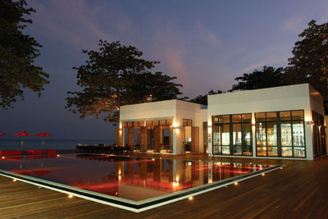
Knjižnica - destinacija kulturnog turizma
Vir slik in besedila: http://www.thelibrary.co.th/

Slide 47
Najljepše slovenske knjižnice
Web portal Građevine knjižnica (Librarybuildings) nastao je sa željom da se povežu europske narodne knjižnice, koje predstavljaju model dobre prakse na področju arhitekture i dizajna knjižničnih prostora i građevina. Naglasak je na knjižnicama kao urbanističkim i umjetničkim dostignućima.

Slide 48
Najljepše slovenske knjižnice
Portal omogućuje praćenje inovativnih procesa i inovativnih rješenja na području inženjeringa i dizajna knjižnice.
U isto vrijeme potiće formiranje novih koncepata i ideja o percepciji knjižnice kao višenamjenskog prostora, koji je sada dizajniran za sve heterogene interese korisnika.

Slide 49
Najljepše slovenske knjižnice
Među najljepšim knjižnicama Europe je i šest slovenskih narodnih knjižnica. To su: Narodna knjižnica Domžale, Lokalna Knjižnica Kobarid, Gradska knjižnica Grosuplje, Knjižnica Šentjur, Knjižnica Ivana Potrča Ptuj i Knjižnica Mirana Jarca Novo mesto. http://www.rtvslo.si/kultura/knjige/foto-slovenske-knjiznice-med-najlepsimi/208010).

Slide 50
Najljepše slovenske knjižnice
Librarybuildings su dostopne u galeriji: http://www.rtvslo.si/kultura/knjige/foto-slovenske-knjiznice-med-najlepsimi/208010).

Slide 51
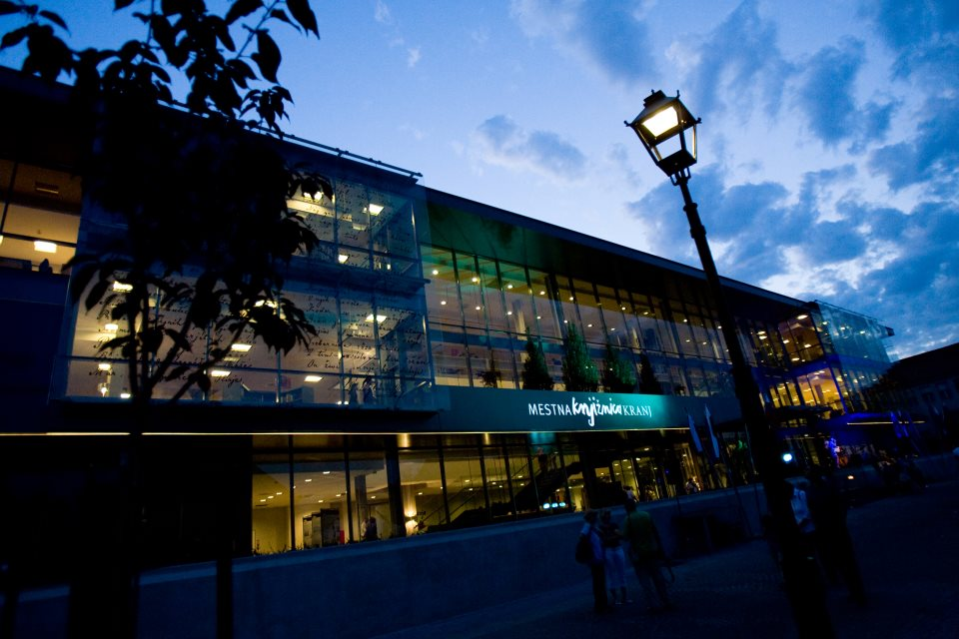
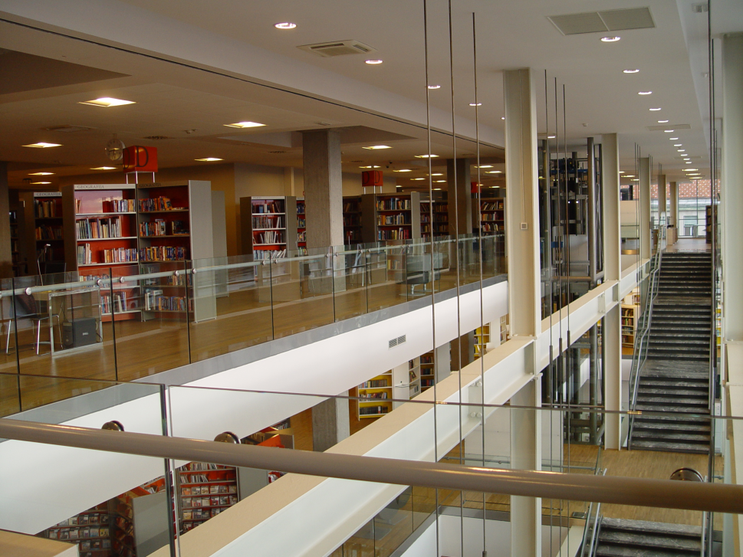
Najljepše slovenske knjižnice
Danas bi portalu mogli nadodati još koju knjižnicu: npr. Središnju knjižnicu Celje, Gradsku knjižnicu Kranj…

Slide 52
Kako daleko je knjižnica?
mag. Gorazd Vodeb, NUK: Projekt »Prostorna analiza knjižnične mreže«
Polaznu točku projekta pretstavlja načelo »Knjiga do čitatelja«, koje znači osiguranje najšireg mogućeg pristupa do knjižničnih usluga za sve stanovnike i izjednačenje uvjeta za njihov razvoj.

Slide 53
Kako daleko je knjižnica?
Geoinformacijski sistem (GIS) će omogućiti:
pregled stanja mreže narodnih knjižnica u Sloveniji,
analizu dostupnosti lokacija vršenja djelatnosti narodnih knjižnica za stanovništvo,
analizu sociodemografskih svojstava potencialnih korisnika (dobna, spolna, obrazovna struktura, aktivnost itd.),

Slide 54
Kako daleko je knjižnica?
analizu korisnika i korištenja narodnih knjižnica u odnosu na lokaciju življenja.
Sistem će povezati podace o lokaciji i djelovanju narodnih knjižnica, sociodemografske podace Statističnog ureda RS i podace o prostoru sa strane Geodetske uprave RS.

Slide 55
Kako daleko je knjižnica?
Koristili se budu slijedeći podaci:
podaci o knjižničnoj djelatnosti dobijeni na osnovu statističkog mjerenja razvoja i godišnjeg izvješća o radu za godinu 2011( NUK, Center za razvoj knjižnic),

Slide 56
Kako daleko je knjižnica?
sociodemografski podaci SURS na razini mreže 100 x 100 m, 1 x 1 km, naselja i općina, koji uključuju dobni, spolni i obrazovni sustav stanovništva, aktivnost, migracije, stambene uvjete, domaćinstva, povećanje stanovništva itd.,
podaci GURS i UIRS pa uključuju različite podloge, Registar prostornih jedinica itd.

Slide 57
Slovenske narodne knjižnice kao treći prostor za sve generacije
educiraju čitatelje i razvijaju kuturnu svijest kroz razne događaje, predstavljaju okruženje u kojem se korisnici i šira javnost upoznaje s novim aktivnostima, vještinama i uslugama.

Slide 58
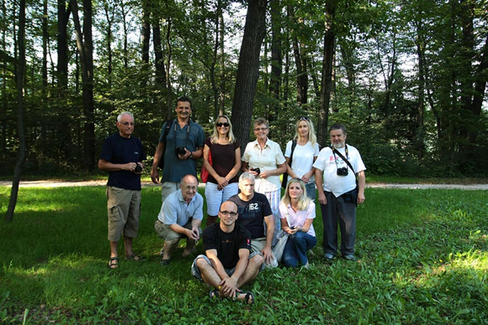
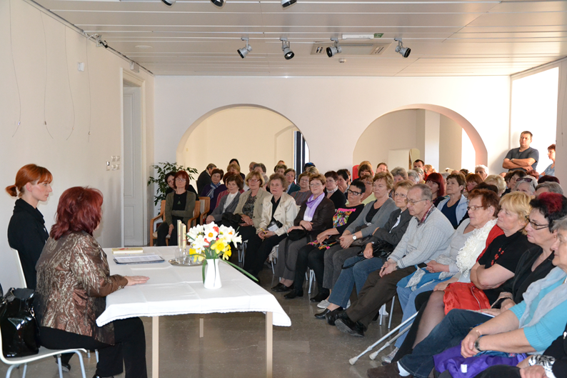
Slovenske splošne knjižnice kot tretji prostor za vse generacije
Zaključek bralne značke za odrasle
(vir slike KOK Ravne)
Tečaj digitalne fotografije v KOK Ravne (vir slike KOK Ravne)

Slide 59
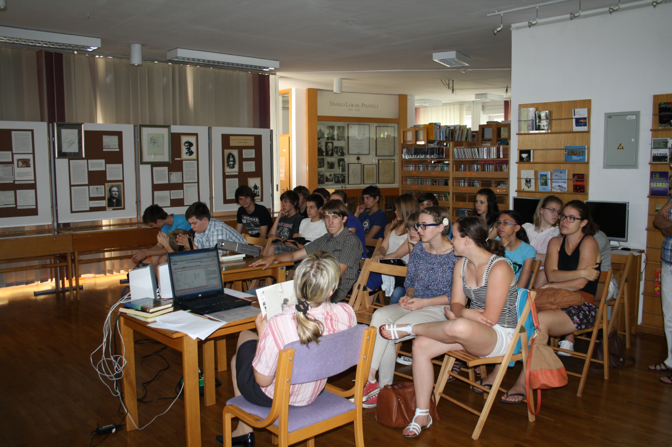
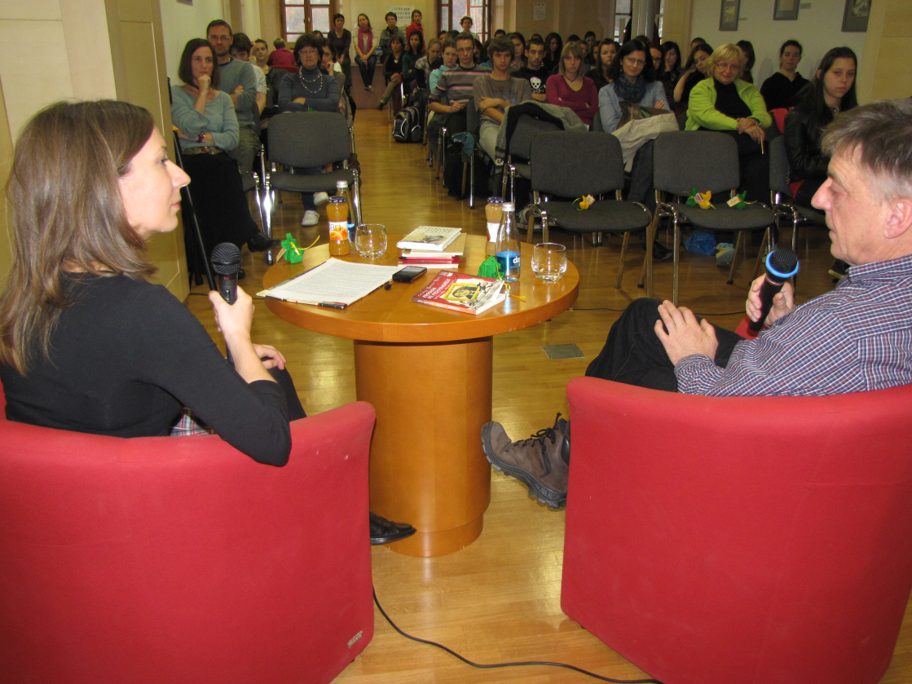
Knjižnica v Ajdovščini
S projektom želimo na zabaven, aktualen in kvaliteten način promovirati in širiti bralno kulturo, skozi knjigo širše kulturno povezovati in izobraževati, spodbujati in oblikovati vseživljenske bralne navade, spodbujati kritično mišljenje ter zagotoviti višjo bralno sposobnost mladih.
Knjižnica v Novem mestu

Slide 60
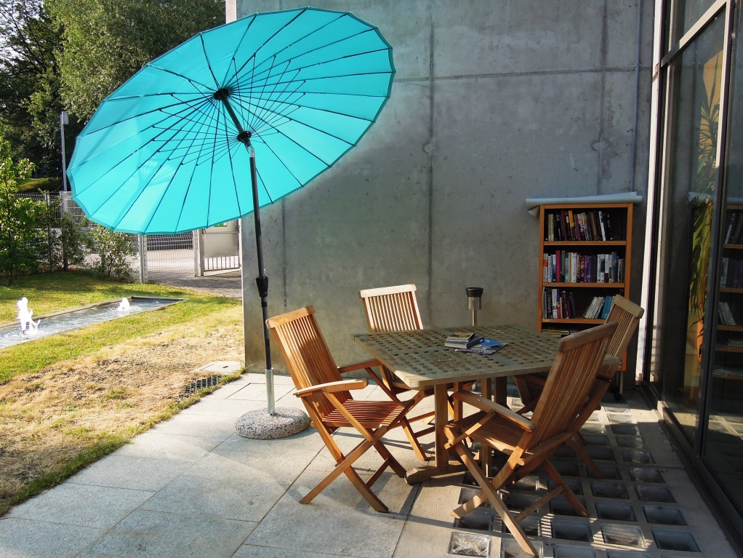
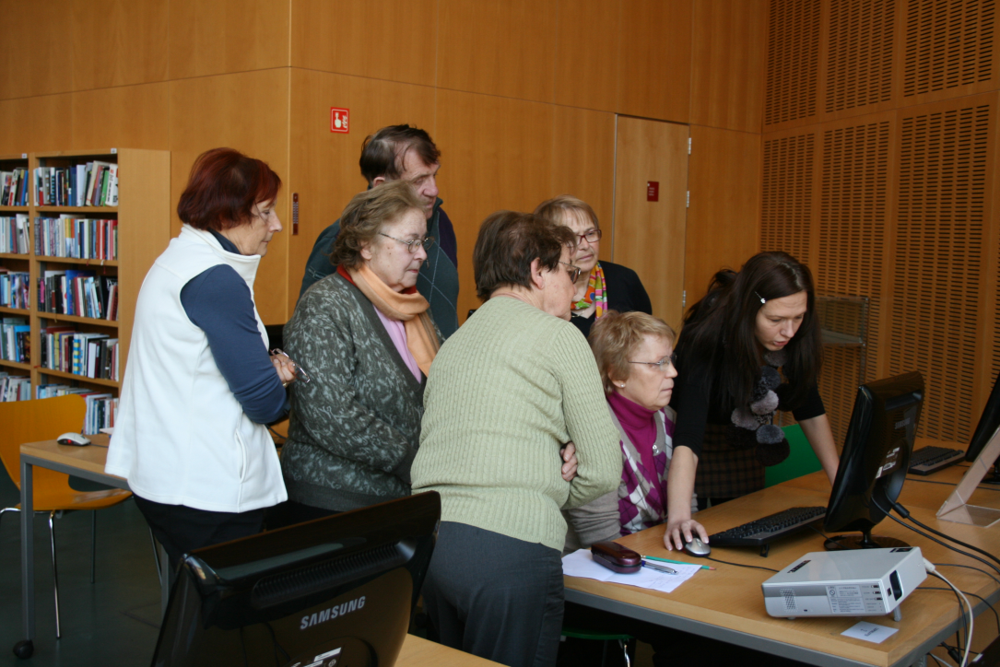
Atrij, Knjižnica v Novi Gorici
Z nami po znanje, knjižnica v Tolminu

Slide 61
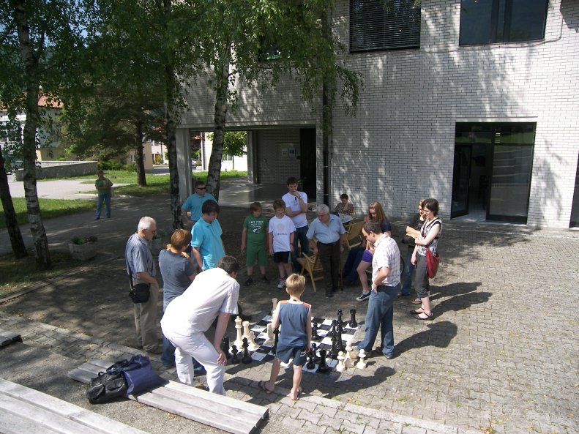
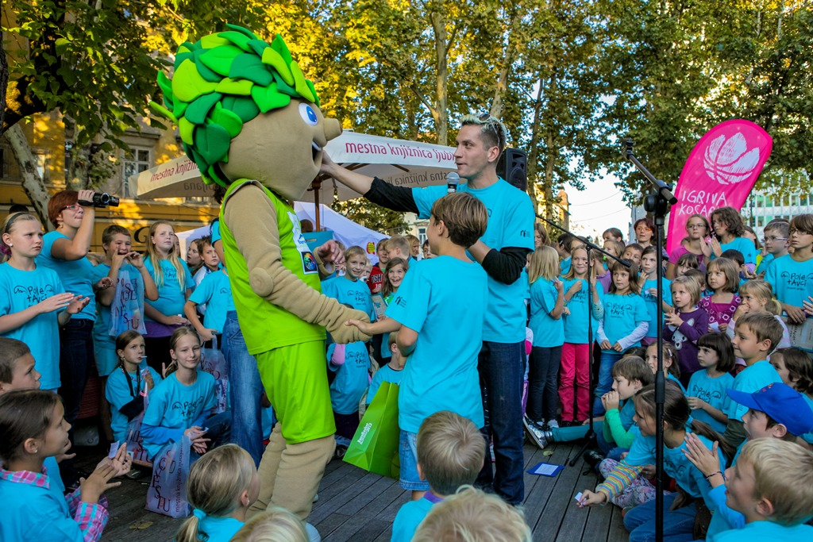
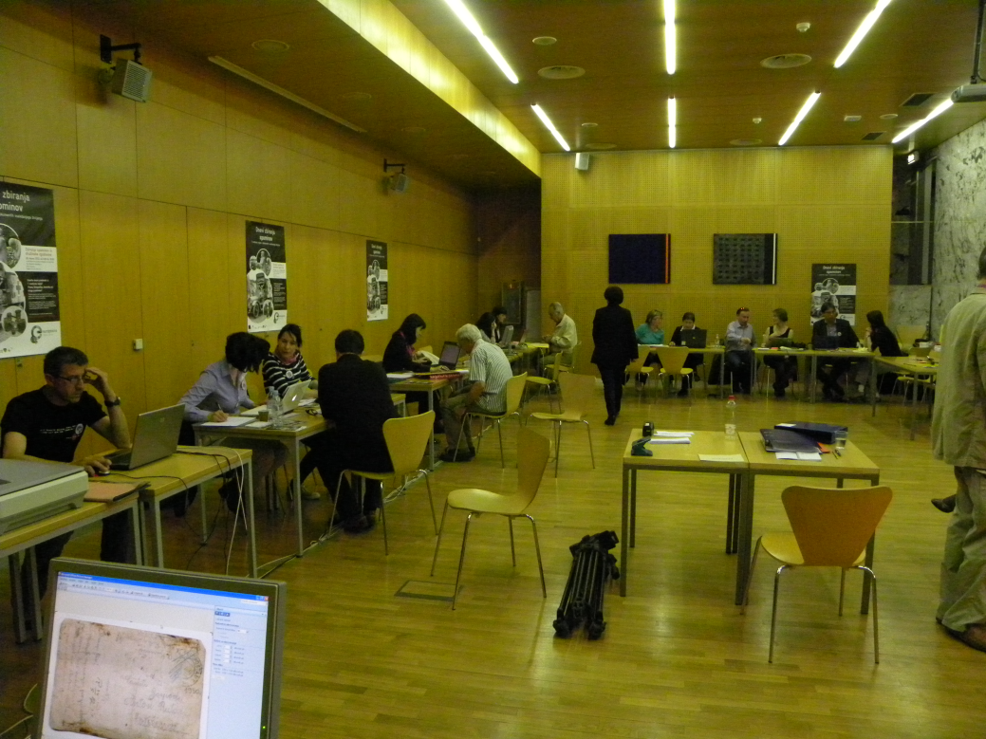
Šahovski dvoboj, knjižnica v Tolminu
Poletavci mladi bralci,
knjižnica v Ljubljani
http://www.mklj.si/aktualno/item/2408-dan-po-poletavcih
Kamra – zbiranje spominov na I. svetovno
Vojno, knjižnica v Tolminu

Slide 62
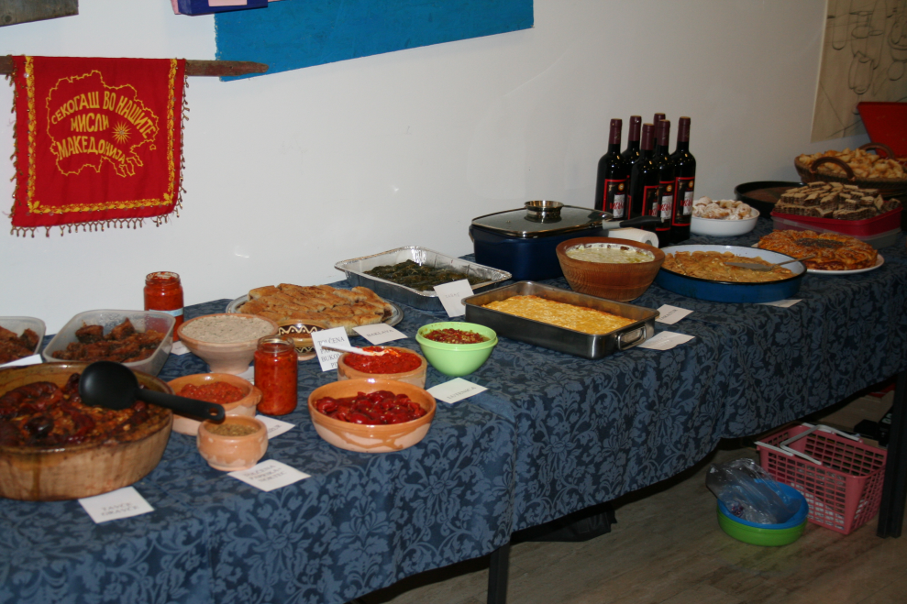
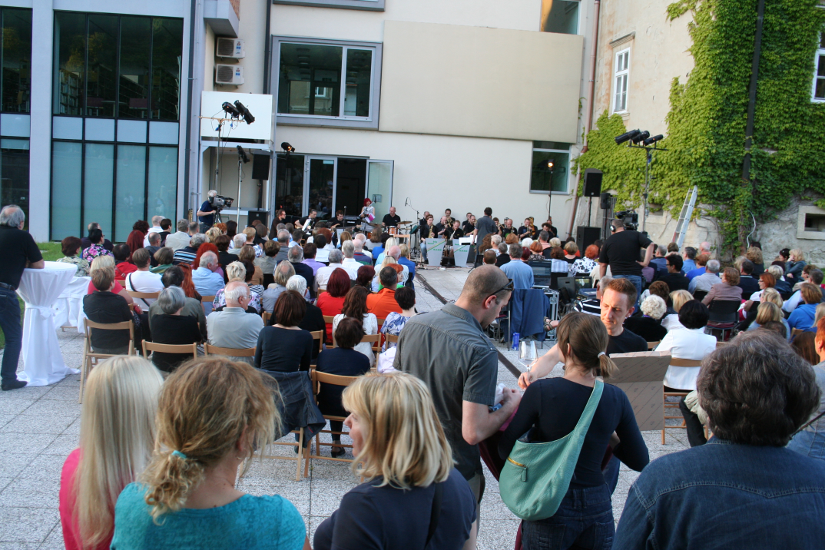
Medkulturno sodelovanje: makedonski večer v knjižnici Celje (makedonske jedi)
Poletni večeri:
Celjski plesni orkester „Žabe“
v knjižnici Celje

Slide 63
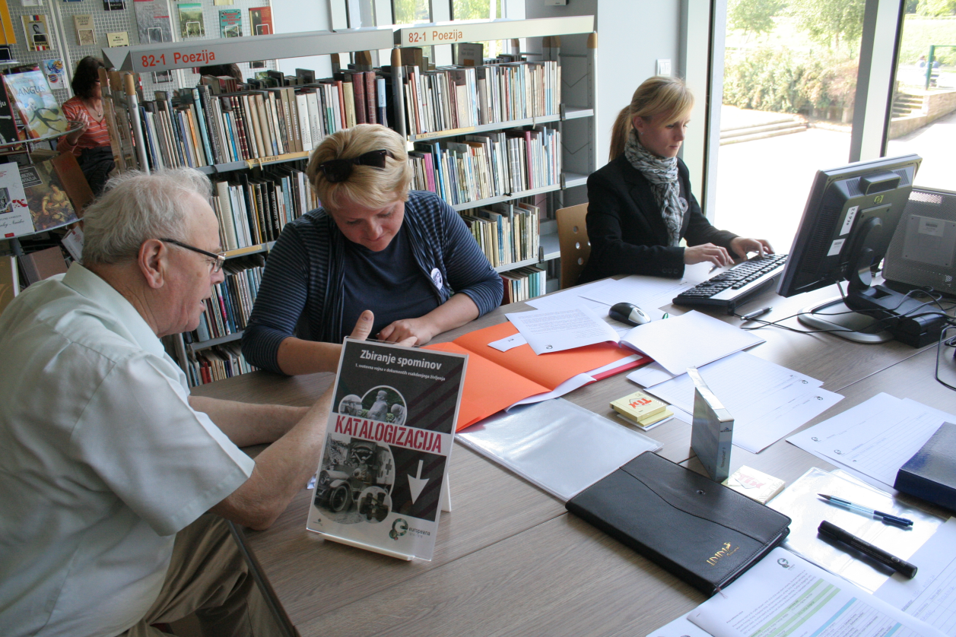
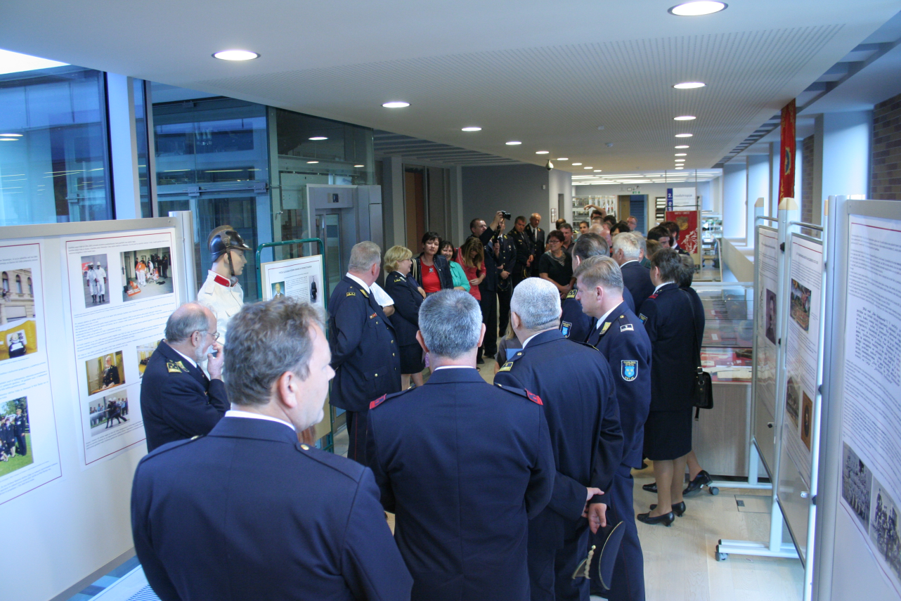
sodelovanje z lokalnim okoljem
v knjižnici Celje
Zbiranje spominov za portal Kamra in Europeano
Ob 100-letnici gasilstva –
razstava in prireditev

Slide 64
Slovenske narodne knjižnice kao treći životni prostor za sve generacije
Knjižnice pružaju korisnicima korištenje prostora, tehničko- tehnološke i komunikacijske mogućnosti, kompetentan kadar, nenametljivost, privatnost i društvenost te dovoljno udobnosti za sve.

Slide 65
Slovenske splošne knjižnice kao treći životni prostor za sve generacije
Svjesne su važnosti svoje središnje uloge u neposrednoj i široj zajednici,
Centri su od važnih društvenih, socijalnih, kulturnih i obrazovnih događaja,
predstavljaju opće kulturno središte i »treći životni prostor« - prostor socijalnog mreženja i neformalnog povezivanja različitih društvenih skupina.

Slide 66
Slovenske splošne knjižnice kao treći životni prostor za sve generacije
Odgajaju čitatelje i razvijaju kulturnu svjest putem događaja, pretstavljaju sredinu u kojoj se korisnici i šira javnost saznavaju s novim aktivnostima, vještinama i uslugama.

Slide 67
Slovenske narodne knjižnice kao treći životni prostor za sve generacije
Udružuju:
važnost čitanja i stjecanja te prijenosa informacija sa ponudom svih vrsta knjižnične građe (nacionalno bogatstvo),
važnost obrazovanja (neformalno i sveživotno, samostalno, s drugim institucijama).

Slide 68
Slovenske narodne knjižnice kao treći životni prostor za sve generacije
Centri su sveživotnog učenja u kojim se organiziraju različite radionice, obrazovanja, izložbe, seminari i redoviti susreti raznih skupina,
Izvode se tečaji informatičke pismenosti: besplatni računalni tečaji (“Računalnik ne grize “ – za početnike, uređivanje digitalnih fotografija, OPAC…)

Slide 69
Aktivna uloga slovenskih knjižnica u društvenoj stvarnosti
„Aktivno građanstvo, sudjelovanje u civilnim institucijama i drugim sredinama, u kojima građani uče poštovati jedan drugoga i u kojima su u mogućnosti da međusobno komuniciraju i stvaraju zajedničko dobro, temeljna je njihova odgovornost, za pravi odnos do vlastitih i prava drugih te za razvijanje vještina i navika samostalnog rješevanja problema i pomoći drugima.“ (Bahovec, 205, 206)

Slide 70
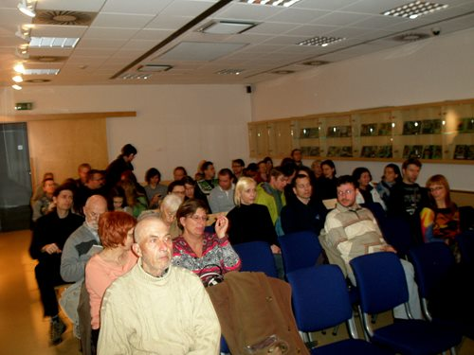
Podizanje svjesti stanovištva o značaju aktivnog građanstva.
Filozofske večeri u Knjižnici Domžale
širenje apstraknog mišljenja,
razumijevanje svijeta u kojem živimo i
kako pitanja, koja se postavljaju u
znanosti i njezini vlastiti odgovori u cjelosti mijenjaju našu percepciju o nama i svijetu u cjelini. Korisnike opremiti idejama i konceptima, koji će jim služiti kao polazišta za razmišljanje i debatiranje o temeljnim pitanjima želje, fantazme, smrti, etike isl. od. životu koji nam se prikazuje danas ovdje i sada.

Slide 71
Slovenske narodne knjižnice kao treći životni prostor za sve generacije
Posljedično se
povećuje trend posjete knjižnicama i
korištenje prostora za različite susrete, takđer neformalnih skupina (oblikovanje prostora i urbanizacija grada, aktualne problematike, usavršavanje / obrazovanje za internet, korištenje mjesta za samostalno učenje…).

Slide 72
Slovenske narodne knjižnice kao treći životni prostor za sve generacije
U virtulnom trećem svijetu:
daljinski pristup do elektroničkih izvora
iznajmljivanje e-knjiga:
Biblos – na slovenskom jeziku i
eBook Public Library Subscription Collection EBSCOHost,
socijalne mreže – Facebook, Twitter…

Slide 73
»Knjižničarstvo kao odgovornost i drugi pogledi na suvremeno ulogo knjižnica«
»Knjižnice i društvo: uloga, odgovornost i budućnost knjižnica u dobi promjena.«
Jedan je od suvremenih pokušaja koji želi kompedijski, na jednome mjestu udružiti mišljenja i rezultate istraga o nekim najvećim problemima i izazovima knjižnica sadašnjosti.

Slide 74
Razmislak
!!!
Generacija Google – novi svemir korisnika, rezultati odmah (84 % počne tražiti na Googlu)…
Do godine 2020 će generacija Z uz računalne igre preživjeti 10.000 sati i samo 5.000 sati uz čitanje knjiga.
!!!

Slide 75
Razmislak
Mario Hibert: Bibliotekari u umreženom društvu postaju nositelji društvenih promjena
Potrebna trenutna refleksija i trenutan razmislak o promjenama.
Knjižnice – pozitivan doprinos društvenoj stvarnosti.

Slide 76
Razmislak
Ponekad su knjižnice već bile prostor druženja (kavarne, plesi).
Danas - dnevne sobe lokalne zajednice i oaze za prijatno i korisno preživljavanje slobodnog vremena svih generacija
Događa se resocializacija knjižnica.

Slide 77
Razmislak
Zbunjenost na području identiteta profesije – multifunkcionalnost knjižničara.
Profesija traži
sve više znanja.

Slide 78
Razmislak
Usluge knjižnica znače dodatnu vrijednost cjelokupnoj sredini.
U izazovima budućnosti moraju nači novih puteva do korisnika , razviti moraju nove usluge, uvečavati kompetencije knjižničara…
Će politika moći prepoznati vrijednost knjižnica?

Slide 79
Hvala na pažnji☺
Milena Bon
Prevod: Renata Šolar,
Marjan Gujtman

Slide 80
Reference
Bešter, T. (2012). Knjižničarstvo kot odgovornost in drugi pogledi na sodobno vlogo knjižnic. V Knjižničarske novice, 22 (4/5), str. 14-15. Pridobljeno 7. 8. 2013 s spletne strani: http://www.nuk.uni-lj.si/knjiznicarskenovice/v2/podrobnostClanek.aspx?id=616
Bešter, T. (2010). Nekaj literarnih pogledov na knjižnice. V Knjižničarske novice, 20 (5), 15-16. Pridobljeno 5. 8. 2013 s spletne strani: http://www.nuk.uni-lj.si/knjiznicarskenovice/v2/podrobnostClanek.aspx?id=128
Bon, M. (2011). Knjižnice - kulturni, informacijski, obrazovni, socijalni i komunikacijski centri. V Savjetovanje za narodne knjižnice u Republici Hrvatskoj. Št. 1. Str. 16-17.
Bruna. (2013). Birmingham: 3. rujna otvara se najveća javna knjižnica na svijetu. Pridobljeno 1. 9. 2013 s spletne strani: http://croatian.cri.cn/361/2013/08/29/142s68476.htm
Butler, R. (2013). Reinventing the Library. Pridobljeno 2. 9. 2013 s spletne strani: http://moreintelligentlife.com/content/ideas/robert-butler/reinventing-library
Peppers, M. (2013). What students really do in libraries: From texting and Facebook to online shopping, just 18% of time is spent actually READING. V Mail Online. Pridobljeno 7. 8. 2013 s spletne strani: http://www.dailymail.co.uk/femail/article-2359481/What-students-really-libraries-From-texting-Facebook-online-shopping-just-18-time-spent-actually-READING.html
Hibert, M. (2013). Bibliotekari u umreženom društvu postaju nositelji društvenih promjena. Pridobljeno 8. 8. 2013 s spletne strani: http://www.novilist.hr/Kultura/Mario-Hibert-Bibliotekari-u-umrezenom-drustvu-postaju-nositelji-drustvenih-promjena
The new oases. Nomadism changes buildings, cities and traffic. Special report: Mobility. (2008). V The Economist, 10. april. Pridobljeno 7. 8. 2013 s spletne strani: http://www.economist.com/node/10950463
Medved, K. (2008). Z 10. posvetovanja slovenskih splošnih knjižnic. V Knjižničarske novice, 18 (10), 8. Pridobljeno 5. 8. 2013 s spletne strani: http://www.nuk.uni-lj.si/knjiznicarskenovice/2008_10_posvetovanje.asp
Oldenburg, R. (1999). The great good place : cafés, coffee shops, bookstores, bars, hair salons, and other hangouts at the heart of a community. New York : Marlowe.
Foto: Slovenske knjižnice med najlepšimi. (2009). Pridobljeno 7. 7. 2013 s spletne strani: http://www.rtvslo.si/kultura/knjige/foto-slovenske-knjiznice-med-najlepsimi/208010
Uporabnik – sodelavec knjižnice. (2008). Pridobljeno 7. 8. 2013 s spletne strani: http://www.old.zbds-zveza.si/splosne_2008.asp
Zelena gradnja. Zelena knjižnica u Birmighanu. (2013). Pridobljeno 2. 9. 2013 s spletne strani: http://www.croenergo.eu/GALERIJA-Zelena-knjiznica-u-Birminghamu-16254.aspx
Europe's largest public library opens in Birmingham. (2013). Pridobljeno 25. 9. 2013 s spletne strani: http://www.youtube.com/watch?v=QMJTi3qoxlY

